Slide 1
Проектная деятельность на тему: «Пернатые друзья»
Автор проекта: воспитатель старшей группы №5ГБОУ СОШ2044
Мирная Марина Николаевна
Москва 2014 г

Slide 2
Цель:
Расширение и обогащение знаний детей о птицах .
Задачи:
углублять знания детей о птицах;
установить связь между строением и образом жизни птиц
в экосистеме.
о роли человека в жизни птиц;
и о роли птиц в жизни человека;
учить устанавливать причинно-следственные связи
между весенними природными явлениями,понимать
взаимодействие живой и неживой природы;
развивать образное и логическое мышление,память;
воспитывать у детей эмоционально-положительного отношения к птицам, желание беречь птиц.

Slide 3
Этапы проекта:
I этап - организационный
II этап - планирование
III этап – выполнение проекта
IV этап - презентация проекта

Slide 4
План проекта
- Беседа « Пернатые друзья».
-Изготовление альбома « Птицы-наши друзья».
-Подбор стихов, загадок, книг для чтения. -Дидактические игры: « Отгадай и назови»,
«Четвертый лишний», «Скажи одним словом», « Продолжи предложение, найди причину».
- Рисование скворечника.
- Чтение художественной литературы:
М.Горький «Воробьишка».
В. Бианки «Синичкин календарь».
Н.Сладков «Синичкина кладовая».
Г.Скребицкий « На лесной поляне».
Изготовление птичек из природного материала и пластилина.
-

Slide 5
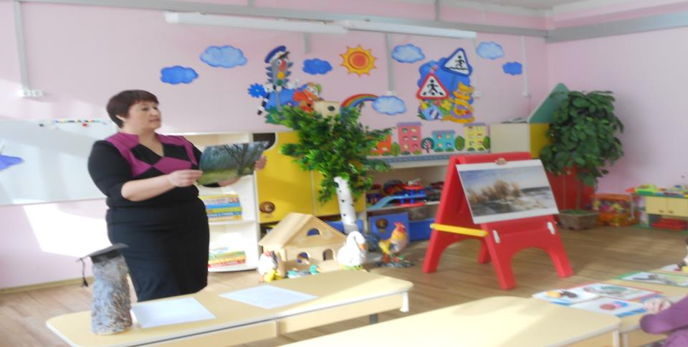
Загадка от мудрой совы

Slide 6
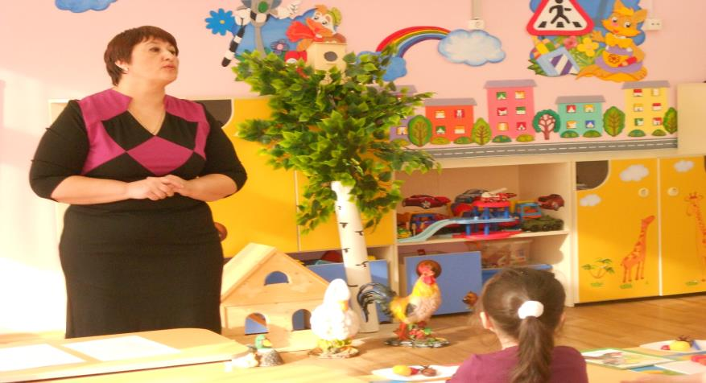
Слушаем задание

Slide 7
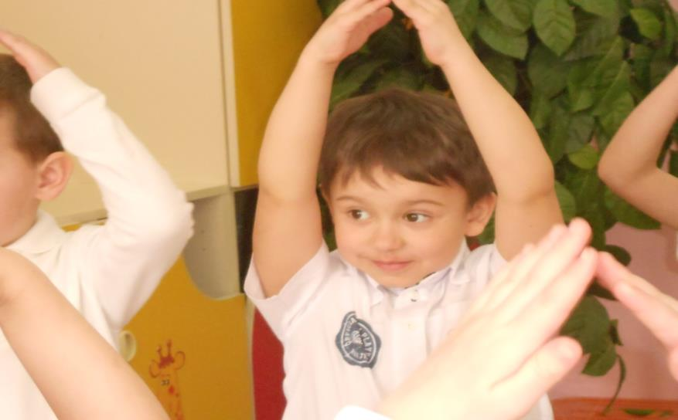
физкультминутка

Slide 8
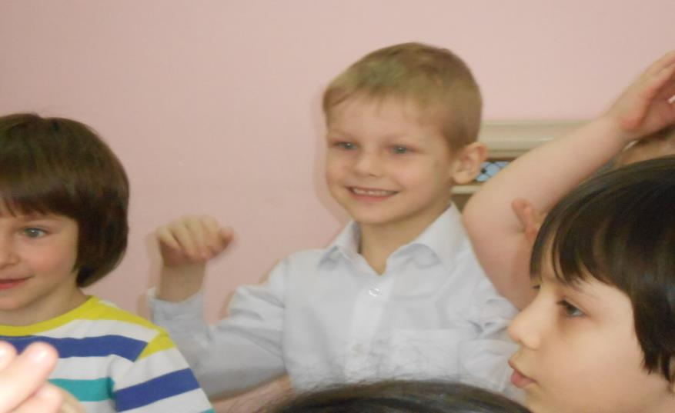
На занятиях интересно

Slide 9
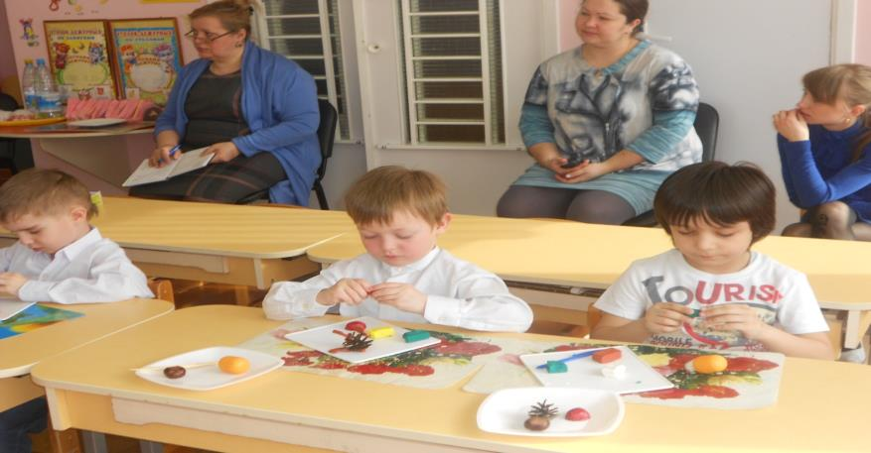
Выполняем задание

Slide 10
Лепим птичек

Slide 11
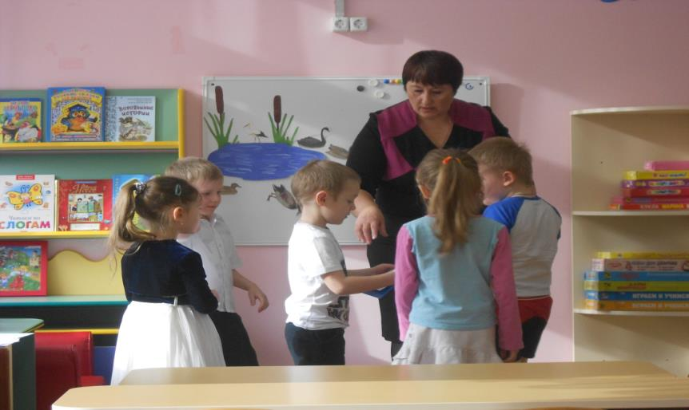
Помогаем птичкам найти свой домик

Slide 12
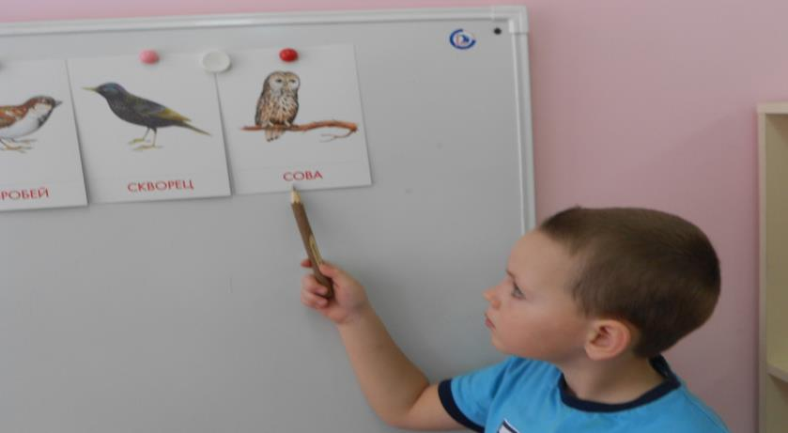
ДИДИКТИЧЕСКИЕ ИГРЫ Сова-ночная птица

Slide 13
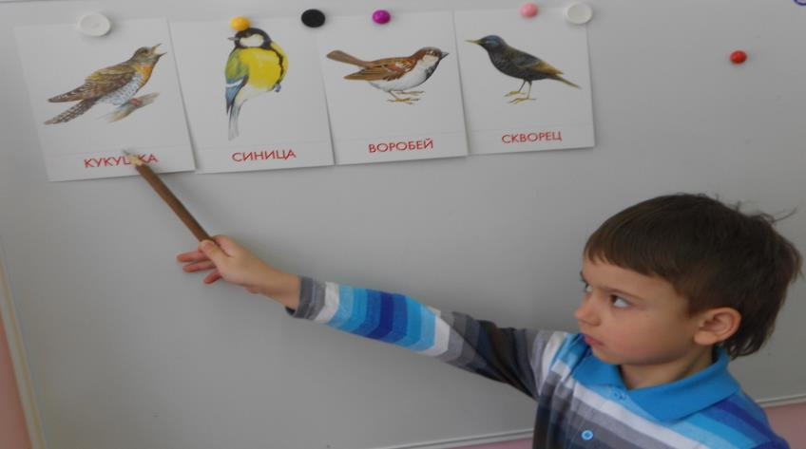
КУКУШКА НЕ ВЬЕТ ГНЕЗДО,

Slide 14
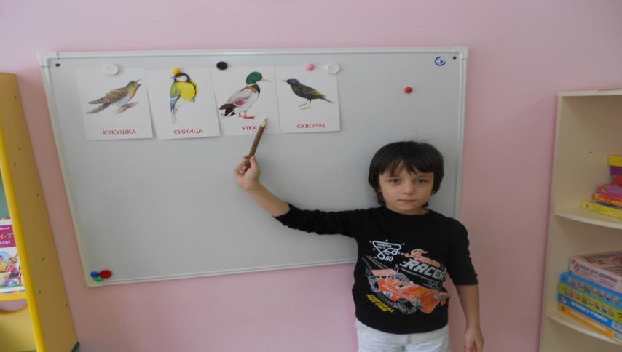
Утка-водоплавающая птица.

Slide 15
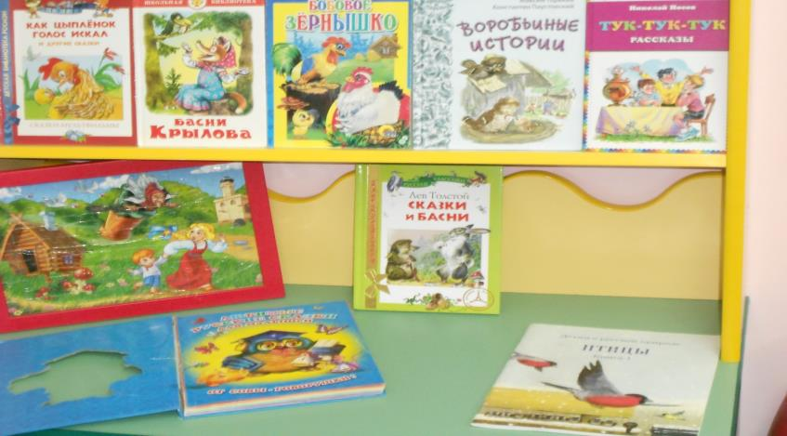
ПОДБОР ККНИГ

Slide 16
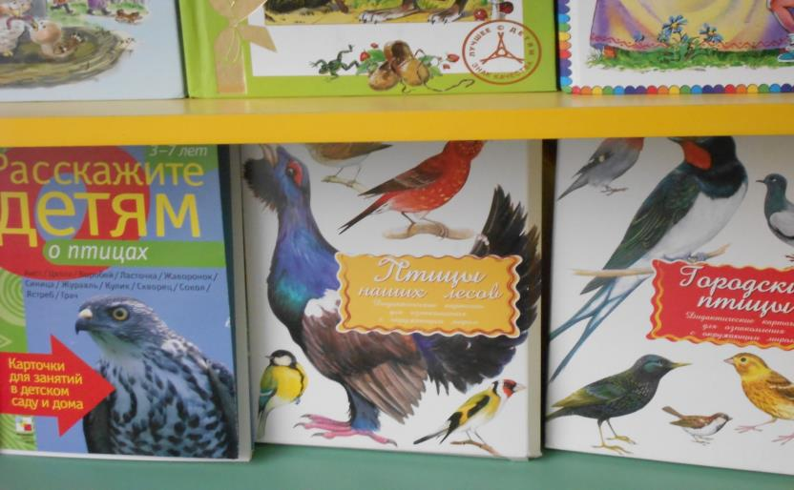
ИЗУЧАЕМ ПТИЦ

Slide 17
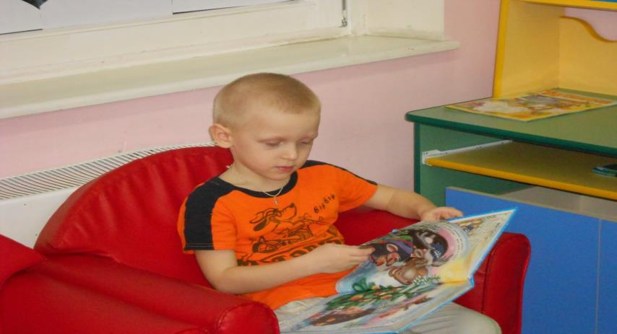
Как интересно!

Slide 18
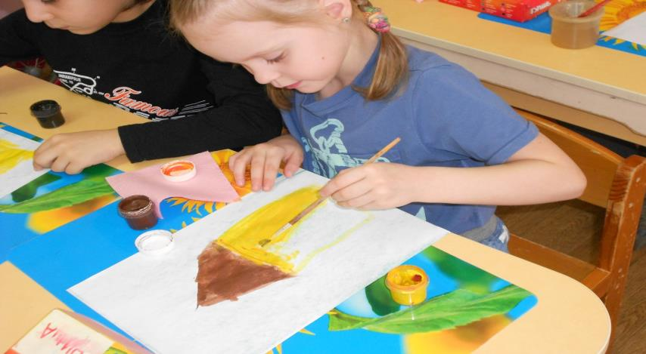
РИСУЕМ СКВОРЕЧНИК

Slide 19
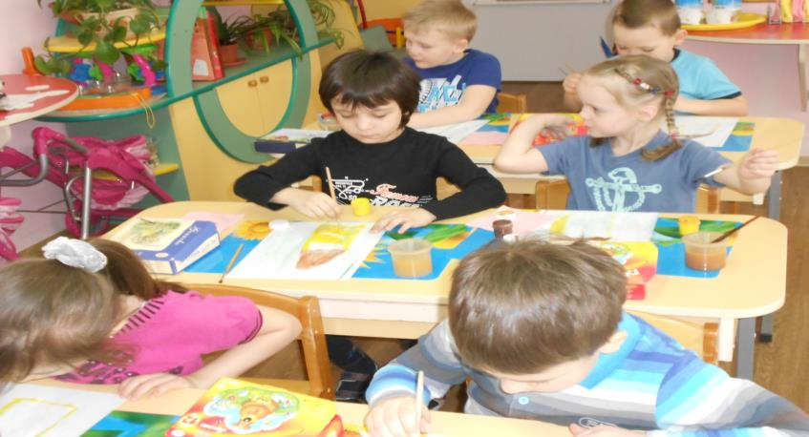
Очень стараемся

Slide 20
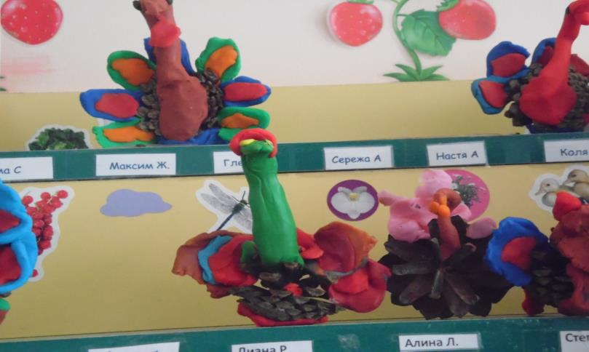
Смастерили сказочную птицу

Slide 21
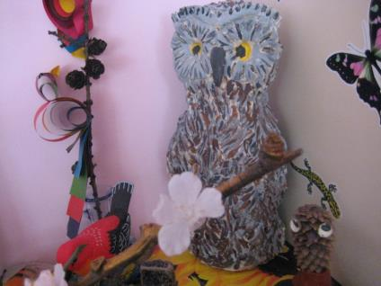
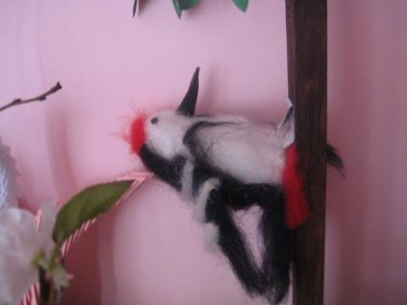
Наш мини музей «Птички-невелички»

Slide 22
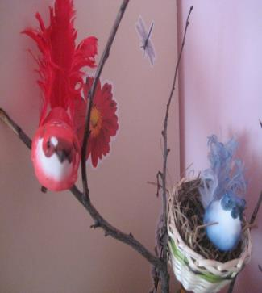
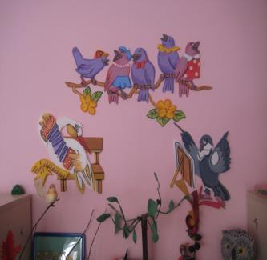
Экспонаты нашего мини-музея
Птичий хор
Птичий дуэт

Slide 23
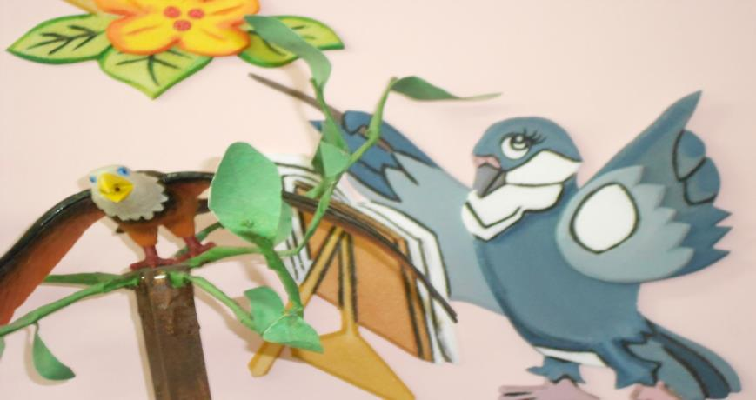
ДИРИЖЕР ХОРА

Slide 24
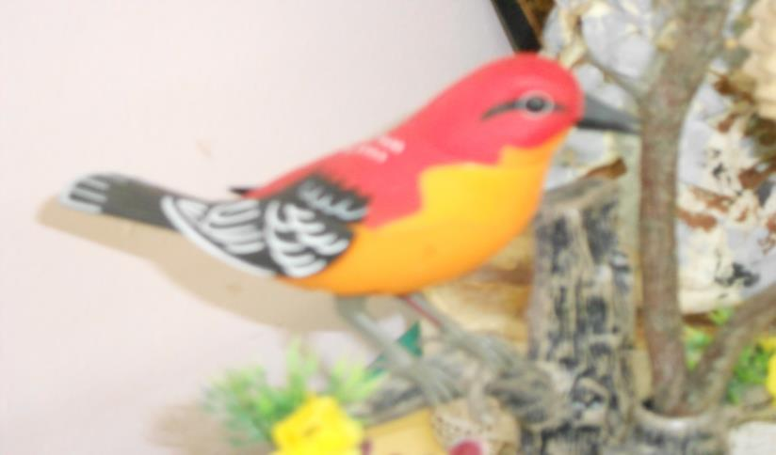
ПТИЧКА-НЕВЕЛИЧКА

Slide 25
СПАСИБО ЗА ВНИМАНИЕ!

